Slide 1
Kaggle 데이터 분석 기반 마케팅 전략 수립 프로젝트
'품목별 소비액을 통한 가구 내 유아 수 예측 및 맞춤형 마케팅 전략 제안'
발표자 : 심태훈
팀 원 : 김소영, 박세윤, 박석번, 박성재, 박태응,
윤천희, 정윤희

Slide 2

CONTENTS
01
04
02
05
03
06
주제 선정
분석 과정 및 결과
문제 정의
머신 러닝 모델 구축 및 웹 개발
가설 설정
기대 효과 및 결론

Slide 3


웹 애플리케이션 개발 (Django)
개발 목표 :
분석 결과를 비즈니스에 즉시 활용할 수 있는 서비스로 만들기
높은 호환성 :
파이썬으로 작성된 기존 분석 코드 및 모델을 손쉽게 통합 가능
Python
빠른 개발 :
웹 서비스에 필요한 기능이 내장되어 있어 신속한 구현 가능
시연 :
품목 금액에 따른 유아 수 예측 프로그램 웹 시연
Django

Slide 4
가설 채택 과정
후보가설 1 : 유아 수에 따른 품목별 소비액 차이
가구 내 유아 수에 따라 품목별 소비액에 유의미한 차이가 있을 것이다.
후보가설 2 : 소득에 따른 와인과 고기 소비액 차이
소득 수준과 특정 품목의 상호작용이 소비 패턴에 영향을 미칠 것이다.
후보가설 3 : 고객의 연령대와 할인 구매 제품 선호도에 차이
특정 연령대는 다른 연령대에 비해 할인된 가격으로 특정 제품을 구매할 확률이 높을 것이다.
최종 가설 선택
가설 1 채택 . 가구 내 유아 수에 따라 품목별 소비액에 유의미한 차이가 명확하고 두 번째 가설보다 더 많은 종속변수가 있어서 채택하게 되었습니다.

Slide 5
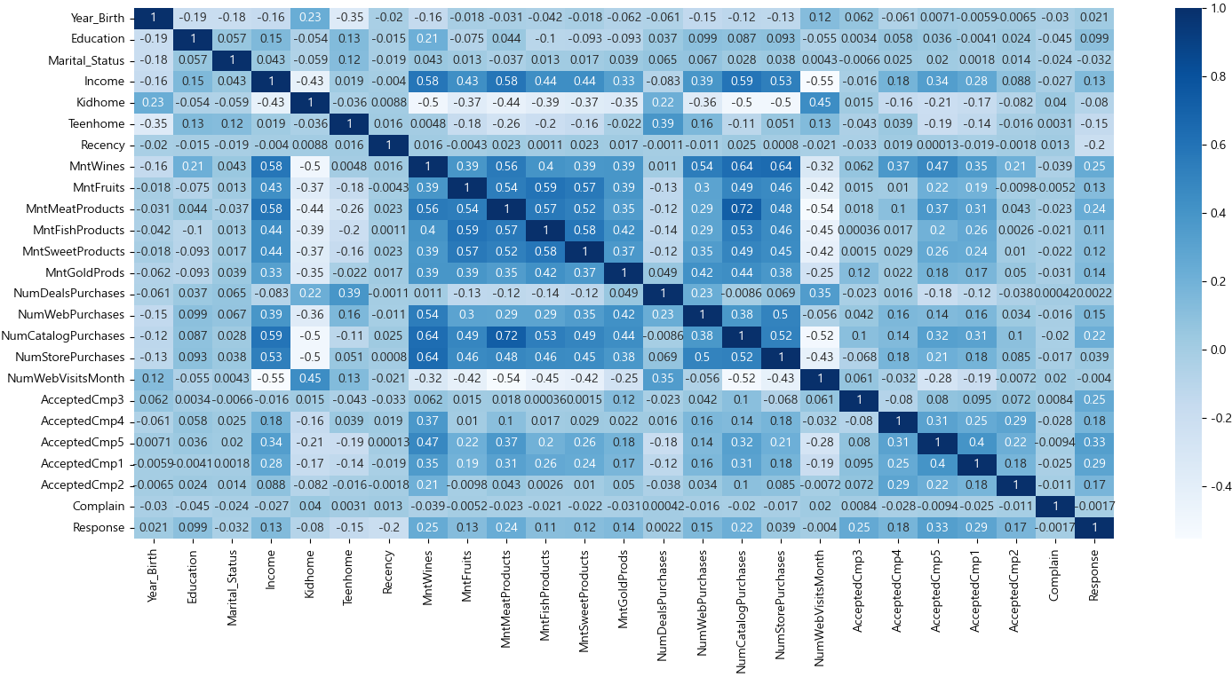
상관 히트맵

Slide 6




문제 정의
Kaggle의 마케팅 캠페인 데이셋을 활용하여 고객의 구매 패턴을 분석하고, 실제 비즈니스에 적용 가능한 인사이트를 도출합니다.
가구 내 유아 수 라는 인구통계학적 특성이 품목별 소비에 미치는 영향을 분석하여, 고객 세분화의 새로운 접근법을 제시합니다.
데이터 기반의 정교한 타겟팅은 마케팅 효율성을 크게 향상시킵니다. 본 프로젝트는 실제 데이터를 활용하여 소비 패턴을 예측하고 이를 마케팅 전략에 적용합니다.
머신러닝 모델을 활용한 예측 시스템을 통해 고객 특성을 파악하고, 이를 웹 애플리케이션으로 구현하여 마케팅 실무자들이 쉽게 활용할 수 있도록 합니다.
3 / 12

Slide 7
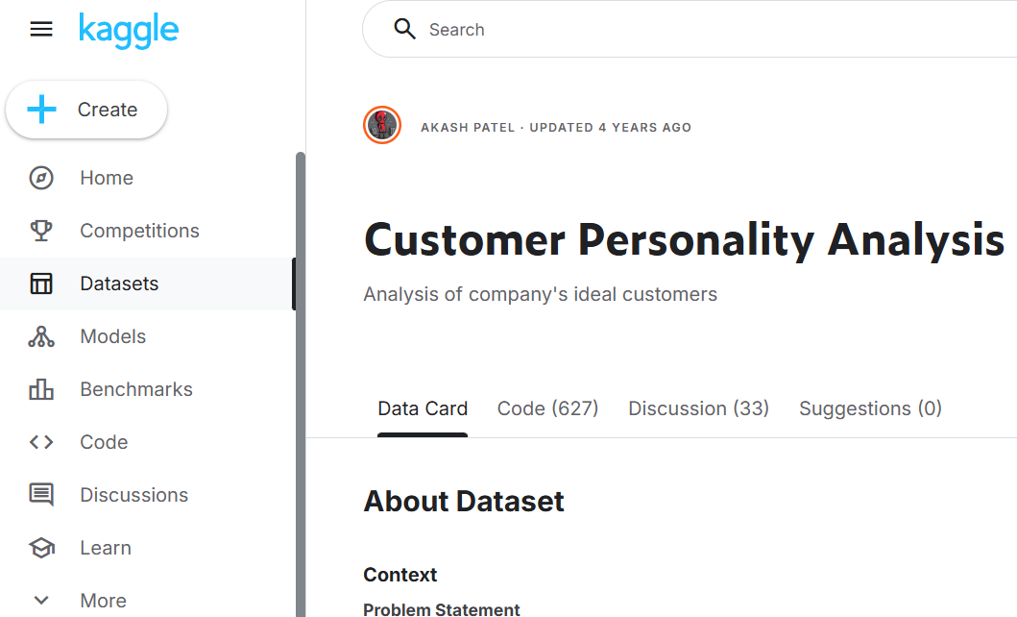
데이터 탐색 및 가설 설정
데이터 출처 :
Kaggle - Marketing Campaign Dataset
(2240명의 고객 데이터)
주요 컬럼 :
Kidhome(유아 수), MntWines, MntMeatProducts 등
품목별 소비액
가설 (Hypothesis) :
가구 내 유아 수에 따라 품목별 소비액에
유의미한 차이가 없을 것이다.

Slide 8
분석 과정 및 결과
- 분석 방법 및 절차
1. 기술통계분석 (EDA) : 유아 수를 그룹별(0명, 1명, 2명 이상) 품목 소비액 평균 비교 분석
2. 가설 검정
- 정규성 검정 : 데이터가 정규성을 확인하고 그 결과 만족하지 않는 것으로 확인
- 크루스칼-월리스 검정 (Kruskal-Walis Test)
: 크루스칼 검정을 사용해서 세 그룹 간의 소비액 차이가 통계적으로 유의미한지 확인
3. 검정 결과 : 모든 품목에서 그룹 간 소비액에 유의미한 차이가 있음을 확인
(p-value < 0.05) → 귀무가설 기각)
4. 사후 분석 : 어떤 그룹 간에 차이가 있는지 던(Dunn)의 검정 수행
5. 핵심 결과
- 유아가 없는 가구(0명)는 유아가 있는 가구(1명, 2명 이상)와 모든 품목에서 유의미한 소비액 차이 확인
- 하지만 유아 1명과 2명인 가구 사이에는 대부분 품목에서 통계적 차이 없음

Slide 9
분석 과정 및 결과
ID | Kidhome | MntWines | MntMeat | Income
1001 | 0 | 825 | 378 | 84835
1002 | 1 | 216 | 115 | 57091
1003 | 2 | 184 | 105 | 62446
1004 | 2 | 112 | 169 | 55635
1005 | 0 | 782 | 321 | 75192
품목 | 검정 통계량 | p-value | 결과
와인 | 84.32 | 2.4e-19 | 유의함
육류 | 68.95 | 1.1e-15 | 유의함
수산물 | 52.47 | 1.4e-12 | 유의함
과일 | 41.49 | 1.1e-9 | 유의함
간식 | 36.18 | 1.4e-8 | 유의함
골드 | 34.02 | 2.5e-7 | 유의함

Slide 10
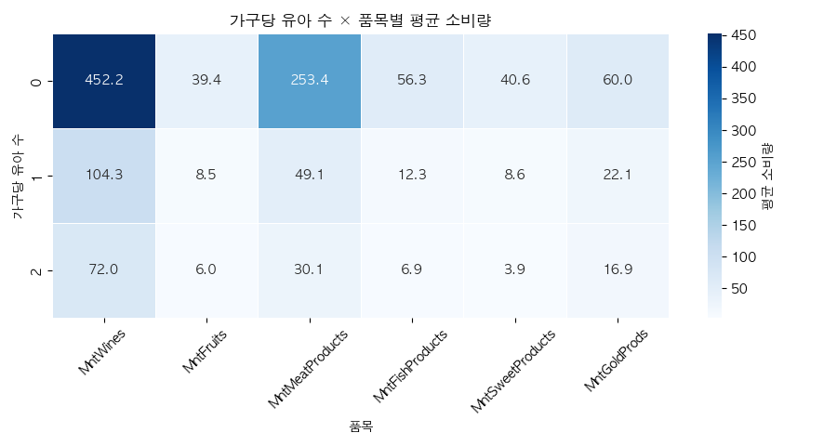
데이터 탐색 및 가설 설정

Slide 11
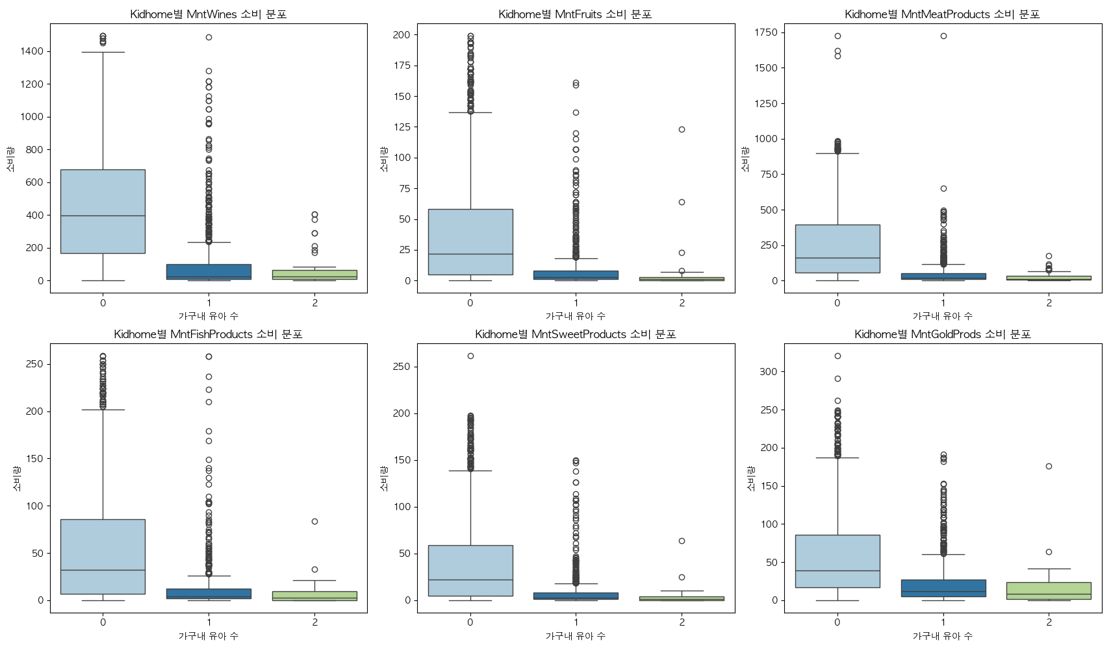

Slide 12
머신러닝 모델 구축
모델 목표 : 품목별 소비액 데이터를 통해 해당 가구의 유아 수를 예측
사용 모델 : 랜덤 포레스트 분류기(Random Forest Classifier)
성 능 :
정확도(Accuracy) : 78.4%
변수 중요도(Importance) : 와인, 육류, 수산물 순으로 예측에 큰 영향을 미침
( MntWines > MntMeat > MntFishProducts )

Slide 13
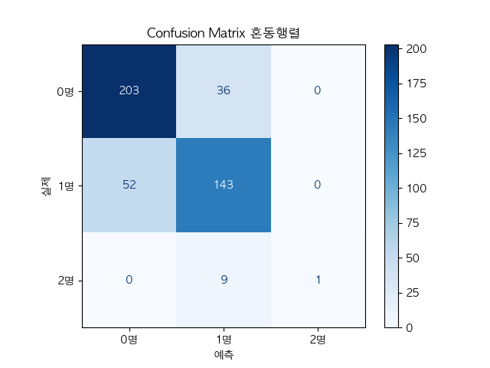
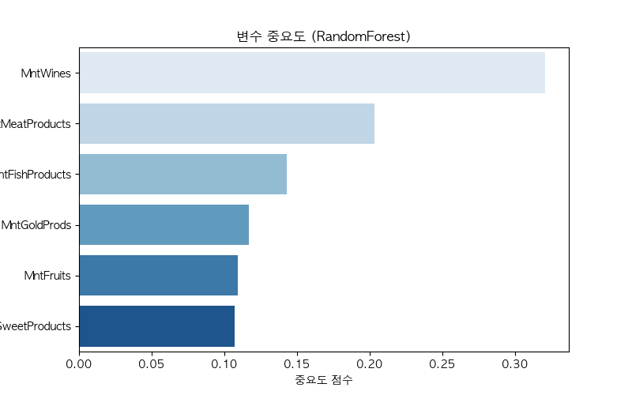
머신러닝 모델 구축

Slide 14
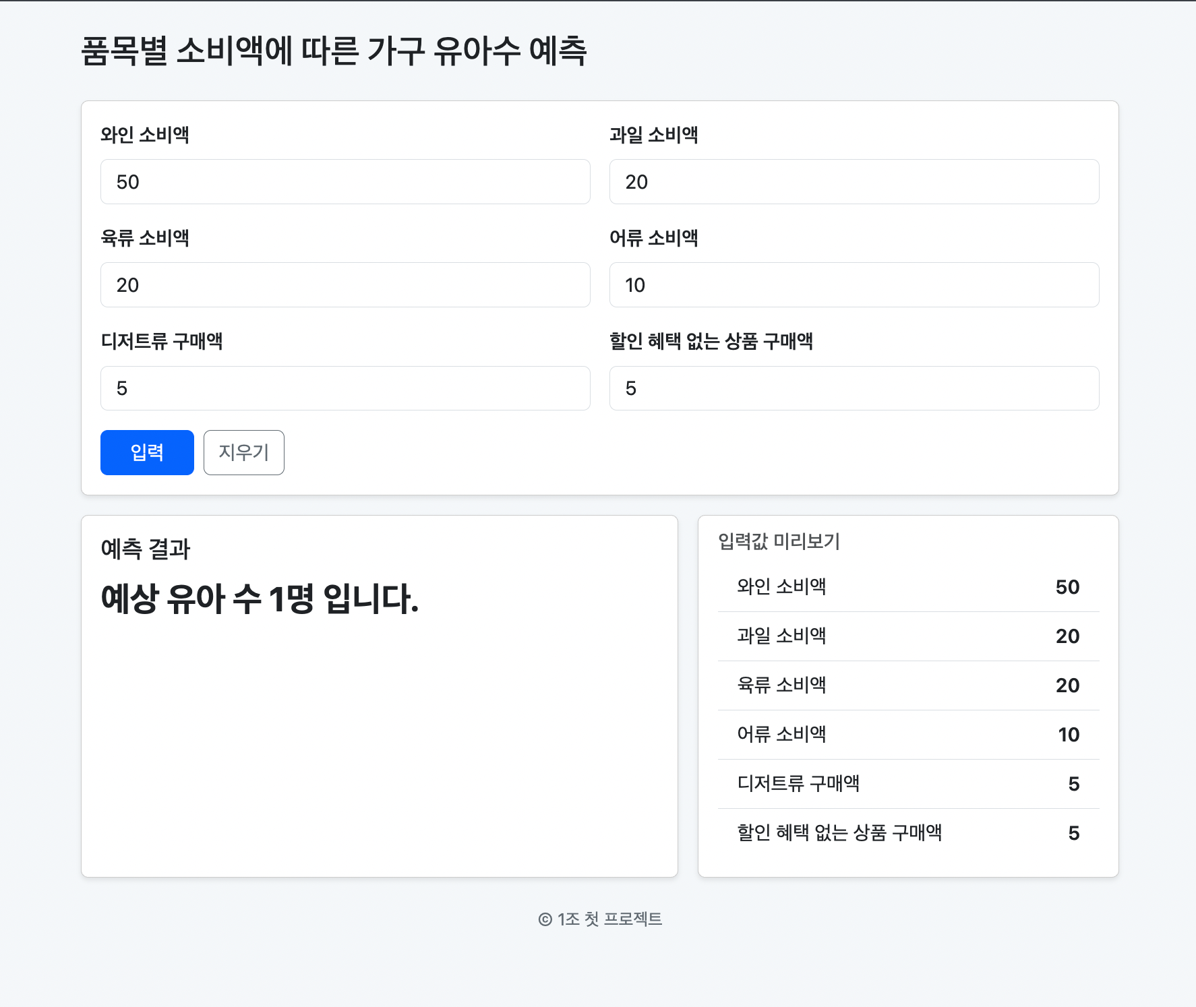
웹 시연 및 결과
페이지 1 – 품목별 소비액 입력($)
– 유아 수 결과값 도출

Slide 15
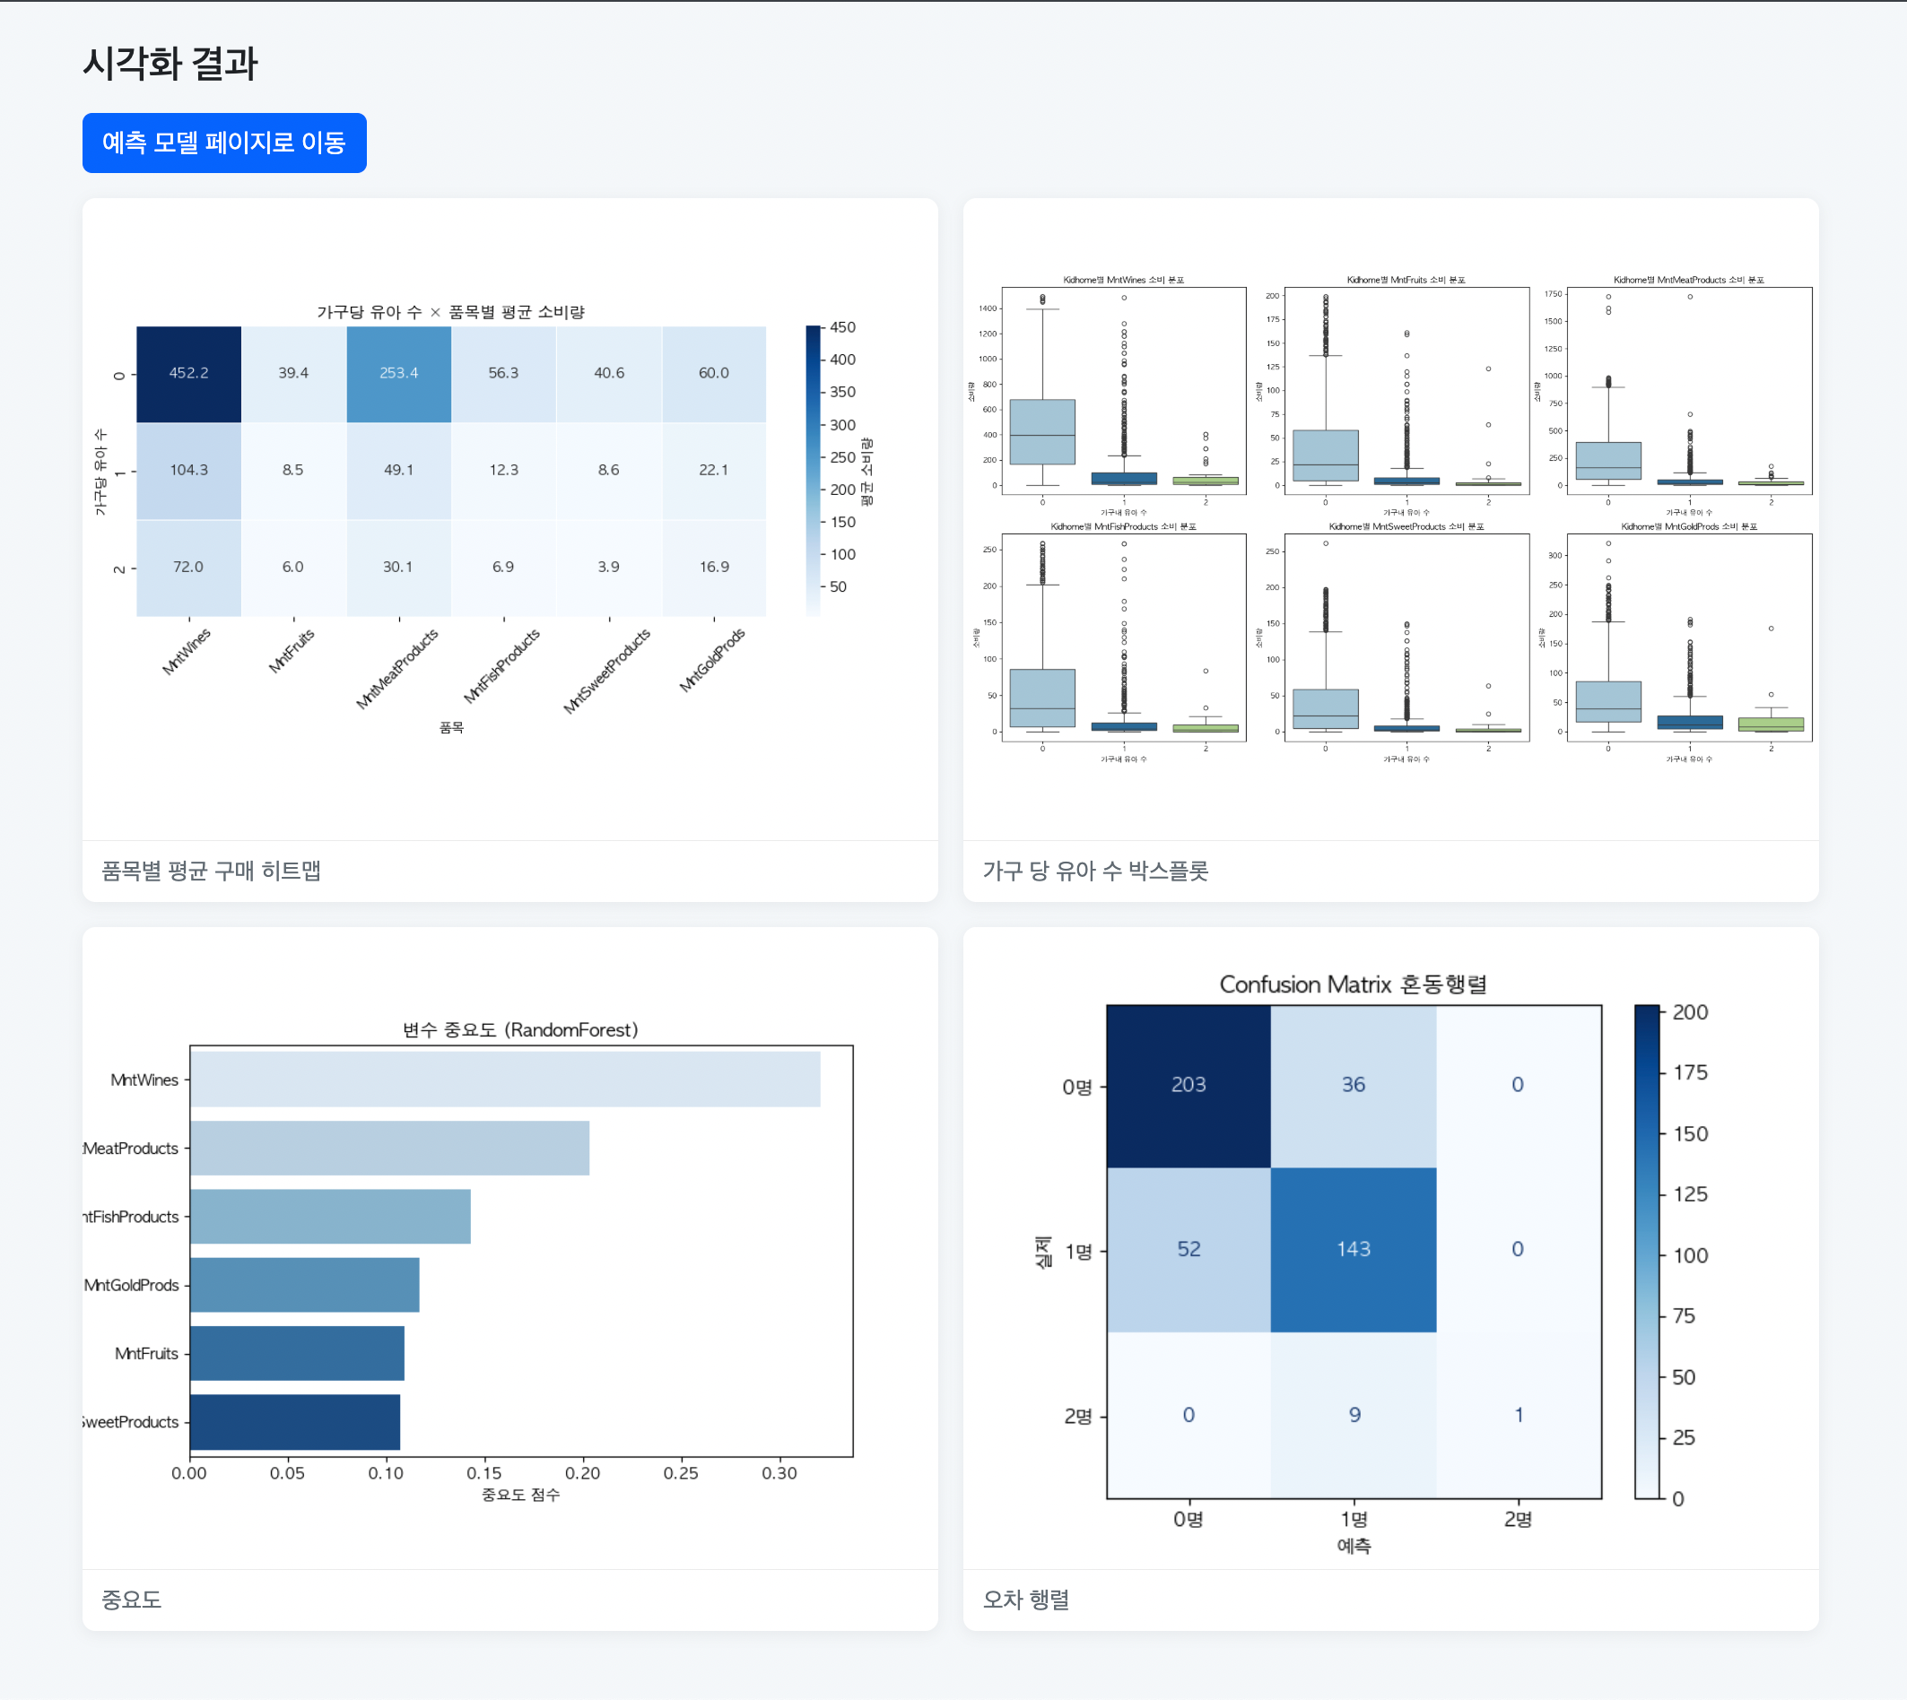
웹 시연 및 결과
페이지 2 – 각 품목별 그래프

Slide 16
기대 효과 및 결론
기대 효과
1. 정교한 고객 세그먼트 : ‘유아 수’라는 명확한 기준으로 잠재 고객을 분류
2. 맞춤형 마케팅 : 예측 결과를 기반으로 개인화된 상품 추천 및 맞춤 프로모션 진행
3. 마케팅 ROI 극대화 : 무분별한 광고 대신, 효과적인 고객층에 예산 집중
결론
1. 데이터 분석은 단순한 통계적 검증을 넘어, 실제 비즈니스에 적용 가능한 실질적 솔루션을 제공
2. 본 프로젝트는 소비 패턴을 통해 고객 특성을 예측하고,
이를 웹 서비스로 구현함으로써 데이터 기반 마케팅의 가능성

Slide 17


THANKS!
Do you have any questions?
https://github.com/Seyun-lab

